Slide 1
GoChess 项目设计文档
181830044 董宸郅
2020.11

Slide 2
概述
goChess 提供了3种棋局模式，分别是翻转棋、五子棋和自制的“跳棋”。
自制“跳棋”灵感来源于五子棋，规则是3个棋子间隔相连即算成功。
在游戏中，玩家可随时退出并选择是否保存进度，之后也可选择开始新游戏或从已有进度中继续。
棋局的保存通过对应文件来实现，文件名为开始新游戏的时间戳。
对于不合法的输入（如菜单选项、棋子位置），予以相应反馈。

Slide 3
模块划分
1. Reversi（翻转棋）
翻转棋的游戏逻辑
游戏记录的读取和存储
2. FiaR （五子棋）
五子棋的游戏逻辑
游戏记录的读取和存储
3. Jumpy（自制“跳棋”）
五子棋的游戏逻辑
游戏记录的读取和存储
4. Admin
游戏的各级菜单选项的维护
整体游戏记录的读取和存储

Slide 4
FYI：以下仅展示各类的核心成员，一些辅助变量、函数不再冗述…

Slide 5
Reversi
Color board[9][9]; //8*8的棋盘
string timestamp; //开始时间
int blackCnt, whiteCnt; //黑子、白子的计数
map<pair<int, int>, vector<Position>> attached; //可落子位置->对应的本方棋子位置
bool findAvl(int x, int y); //查找当前位置是否存在对应的可落子位置
void refresh(); //刷新屏幕
void layout(); //绘制棋盘
void leave(int mode); //离开游戏，可选保存记录至 docs/Reversi/timestamp.txt
Reversi();
Reversi(string ts);
int startGame(); // 返回值表明此次的退出状态，正常结束/中途突出
<= 两个重载的初始化函数分别对应从头开始和读取存档

Slide 6
FiaR
Color board[9][9]; //8*8的棋盘
string timestamp; //开始时间
int sum; //棋子总数
bool complete(int x, int y); //判断此位置是否成功连线
void refresh(); //刷新屏幕
void layout(); //绘制棋盘
void leave(int mode); //退出，可选保存记录至 docs/FiaR/timestamp.txt
int startGame();
FIAR();
FIAR(string ts);

Slide 7
Jumpy
Color board[9][9]; //8*8的棋盘
string timestamp; //开始时间
int sum; //棋子总数
bool complete(int x, int y); //判断此位置是否成功连线
void refresh(); //刷新屏幕
void layout(); //绘制棋盘
void leave(int mode); //退出，可选保存记录至 docs/Jumpy/timestamp.txt
int startGame();
Jumpy();
Jumpy(string ts);

Slide 8
Admin
//存储三种模式各自的存档集合
vector<string> reversi;
vector<string> fiar;
vector<string> jumpy;
void subMenu(int mode); //次一级菜单
void recordMenu(int mode); //游戏记录菜单
//保存记录，分别将属于三种模式的记录名称（时间戳）保存至对应的文件中
void storeRecords();
void mainMenu(); //主菜单

Slide 9
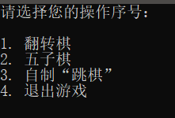
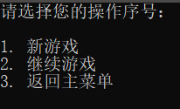
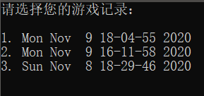
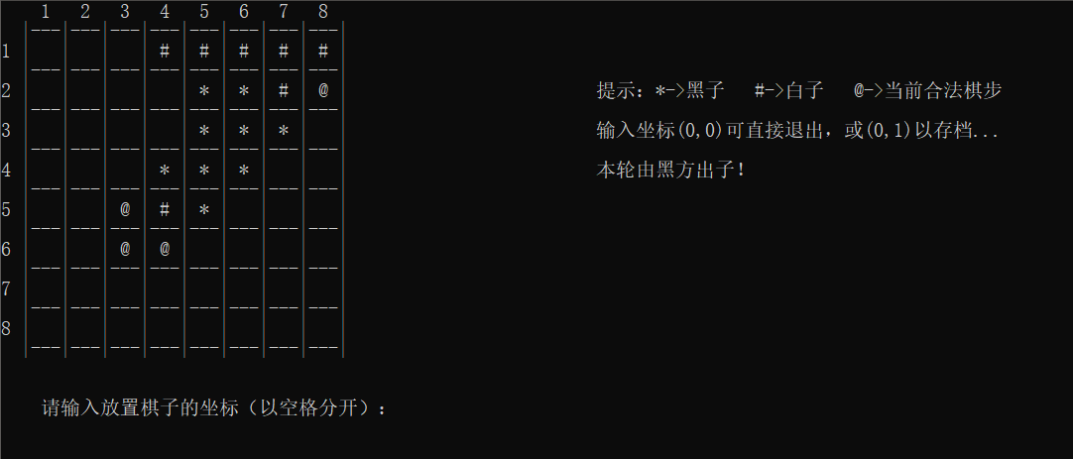
翻转棋模式下，当前可落子处会以@标识

Slide 10
The End…

